Slide 1
ASPECTOS SOCIALES DE LA SEXUALIDAD 1.- Roles sexuales 2.- sexo y sexualidad 3.- cultura y sexualidad Profa. Hassibi Yesenia romero pazos

Slide 2
ROLES SEXUALES

Slide 3
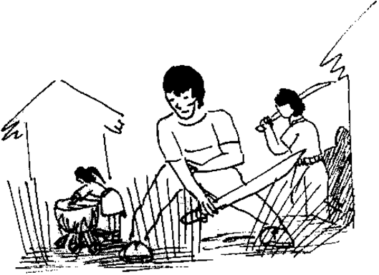
1.- ROLES SEXUALES
La palabra rol tubo su origen en
el teatro.
Por extensión podemos decir que existen diferentes roles que cada ser humano desempeña en la sociedad:
Rol de jefe
Rol de hija
Rol de madre
Rol de amiga

Slide 4
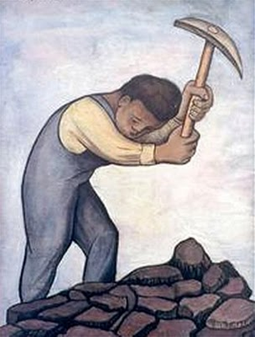
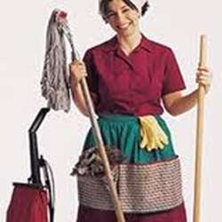
1.- ROLES SEXUALES
Pero hay dos roles básicos:
El rol de hombre
El rol de mujer

Slide 5
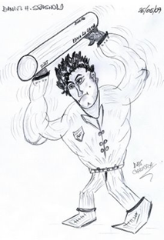
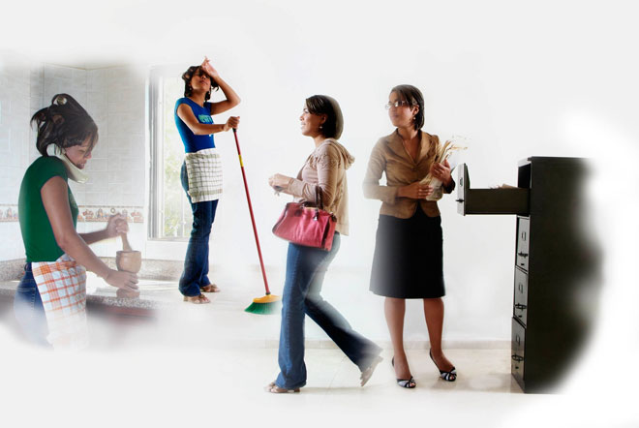
1.- ROLES SEXUALES
Son el patrón de
comportamientos, actitudes,
Sentimientos y emociones
establecidas en la sociedad
para el hombre y la mujer.

Slide 6
1.- ROLES SEXUALES
ROL DE HOMBRE:
Agresivos, fuertes, emprendedores.
Serán preparados para el trabajo.
ROL DE MUJER
Ser madres y cuidadoras de hogar (niños, hombres y ancianos).

Slide 7
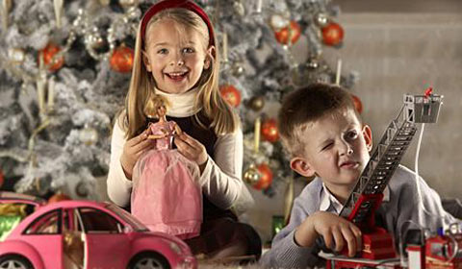
1.- ROLES SEXUALES
Factores (mantenerse):
los juegos
Las creencias
Las experiencias cotidianas
La crianza
La iglesia, la escuela, el estado y la familia ayudan a mantener estas costumbres.

Slide 8
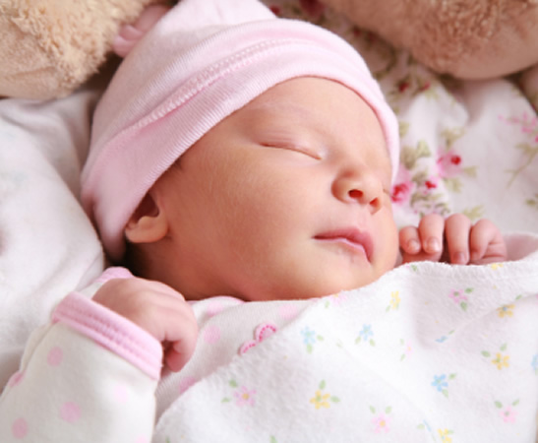
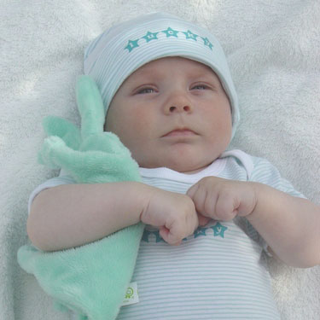
1.- ROLES SEXUALES
En un experimento realizado por mujeres cineastas (persona que se encarga de la dirección y realización de una película o del arte conocido como cine. )que consistía:
Se hacían comentarios como “que fuerte”, “que despierto” (niños) y “que linda”, ”que tierna” (niñas).

Slide 9
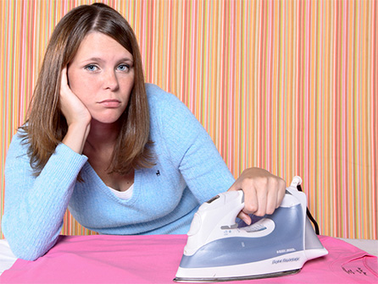
1.- ROLES SEXUALES
Podemos darnos cuenta que la separación de roles (hombre- mujer) no obedecen tanto a la características físicas sino a las costumbres.
Características:
Son estables----

Slide 10
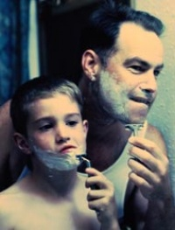
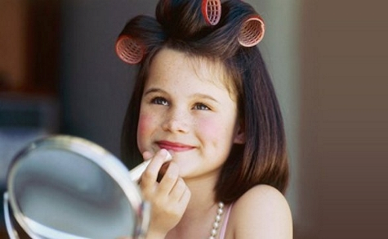
1.- ROLES SEXUALES
Varían de acuerdo con la edad---
Son aprendidos ---

Slide 11
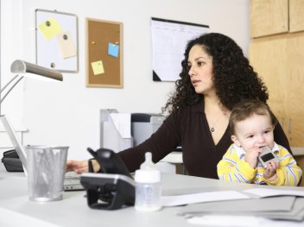
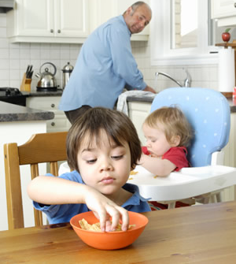
1.- ROLES SEXUALES
Cambian con el tiempo---

Slide 12
SEXO
Y
SEXUALIDAD

Slide 13
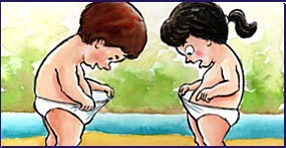
La sexualidad son características biológicas, psicológicas y socioculturales que no permiten vivir el mundo atraves de nuestra postura de hombre o mujer.

Slide 14
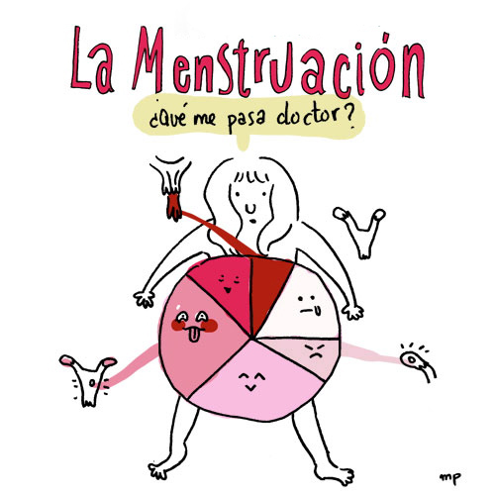
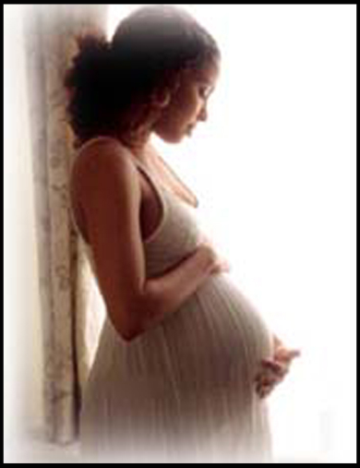
Es un fenómeno complejo en el que intervienen diversos elementos como:
En primera instancia, las diferencias biológicas que existen entre hombres y mujeres implican dimensiones como: embarazo, menstruación, eyaculación, el parto, que poseen manifestaciones psicológicas y sociales de gran importancia en nosotros.

Slide 15
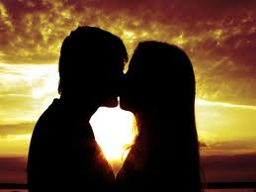
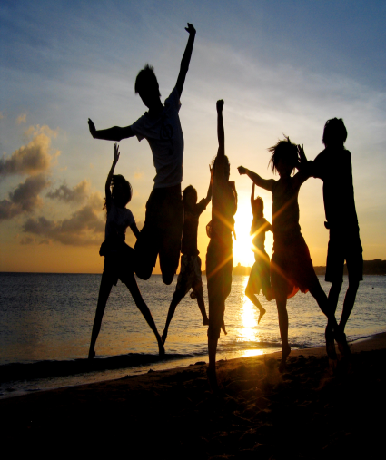
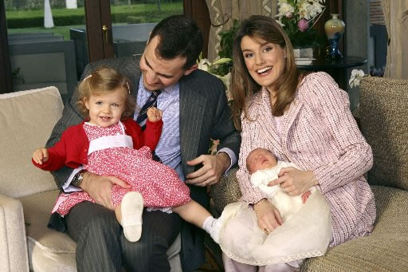
En segunda instancia, las relaciones afectivas, los lazos emocionales que vamos estableciendo a lo largo de nuestra vida,ya sea con la familia, pareja u otras personas que desempeñan un papel muy significativo en cuestiones de amor o amistad.

Slide 16
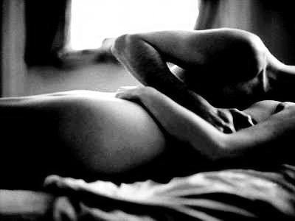
Tercera instancia, es la capacidad humana de experimentar placer sexual al responder a sus estímulos, tiene niveles de manifestación biológica.

Slide 17
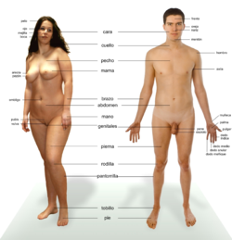
La palabra sexo se refiere a la clasificación biológica basada en la composición genética, la anatomía y las hormonas; también la utilizamos para referirnos a actos íntimos que implican placer y la expresión de afecto o amor.

Slide 18
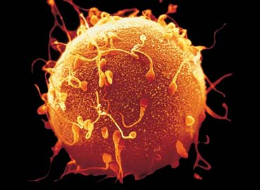
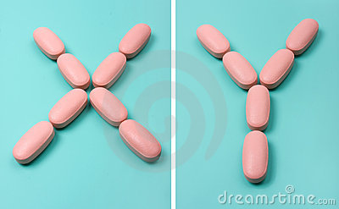
SEXO BIOLÓGICO

Slide 19
IDENTIDAD DE GENERO
Es el aspecto de la sexualidad , es decir, sentirse hombre o mujer .
ROL DE GENERO
Es todo lo que una persona hace para indicar a otras personas el grado de hombre o mujer que es.
ORIENTACIÓN SEXUAL.
Es la atracción, gusto o preferencia de la persona para elegir a su compañero sexual.

Slide 20
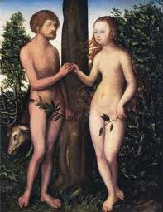
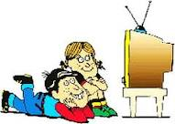
CULTURA Y SEXUALIDAD

Slide 21
CONCEPTO DE CULTURA
Tylor en 1871 dará el significado a este concepto como todo complejo que incluye los conocimientos, las creencias, el arte, la moral, el derecho y cualesquiera otros hábitos y capacidades del hombre en cuanto miembro de la sociedad.

Slide 22
Como elementos de cultura pueden definirse: · Elementos materiales. · Elementos cinéticos. · Elementos psíquicos. · Elementos cognitivos. · Creencias. · Valores y normas. · Signos. · Formas de conducta no normativas.

Slide 23
El ser humano es un ser social, pues se asocia con otros formando grupos donde cada quien satisface sus necesidades:
físicas , afectivas y sociales.
La cultura moldea el comportamiento de los miembros de la sociedad con el fin de lograr una convivencia social en armonía.

Slide 24
FACTORES EXTERNOS
I) ESTEREOTIPOS CULTURALES: conjunto de creencias compartidas por una sociedad, que tenemos sobre un grupo en particular. La misma sociedad los transforma a través del tiempo y según las condiciones
II)DE GENERO: acuerdo sociales generales sobre los roles que se asignan tanto a hombres como a mujeres.
III)ESQUEMAS DE GENERO. La percepción que adquiere el individuo de lo que la sociedad espera de él.

Slide 25
INFLUENCIA
LA FAMILIA. Aprendemos que es lo bueno, lo malo, lo socialmente aceptable, lo permitido, y roles sexuales.
LA ESCUELA. Recibimos múltiples influencias a través de algunas materias, del comportamiento del maestr@ y también de compañeros.
GRUPO DE PARES. En la adolescencia los amigos ocupan un papel importante.

Slide 26
LA RELIGION. Nuestra cultura se caracteriza por ser católica, con normas y valores muy rígidos en cuanto al tema.
MEDIOS DE COMUNICACIÓN. En todos los contextos que nos movemos existe difusión de contenidos de forma indiscriminada generando modelos e ideas que no corresponde a nuestra realidad.

Slide 27
Nuestra sociedad posee una actitud más positiva con respecto a la sexualidad.
La información hace referencia a todos aquellos aspectos que se nos presentan en cuanto a la sexualidad.

